Slide 1

SECRETARIA DE PREVIDÊNCIA
Resolução CMN nº 4.963, de 25 de novembro de 2021
MINISTÉRIO DO
TRABALHO E PREVIDÊNCIA

Slide 2
1 - GRANDES NÚMEROS RPPS
2 – EVOLUÇÃO DA NORMAS
3 – MARCO NORMATIVO – RES. CMN 4.963/21
4 – PONTOS IMPORTANTES - RES. CMN 4.963/21

Slide 3
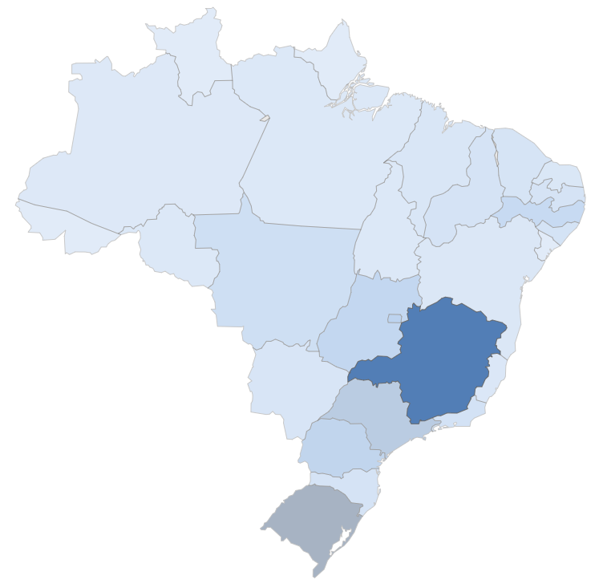
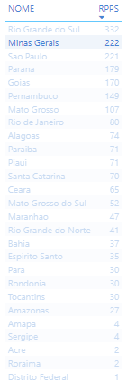
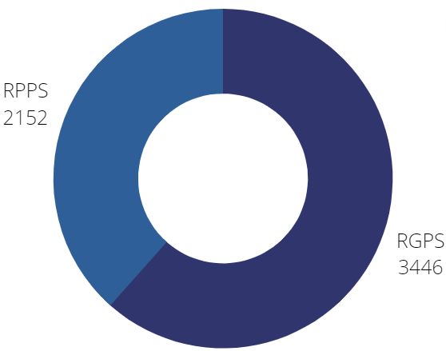
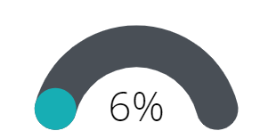


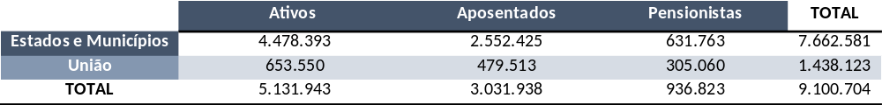
1 - GRANDES NÚMEROS RPPS
38%
62%
R$ 216 bi nos mercados financeiro e de capitais
MG
≈ 10%
MG
10,3%
MG
8,7%

Slide 4
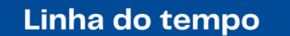
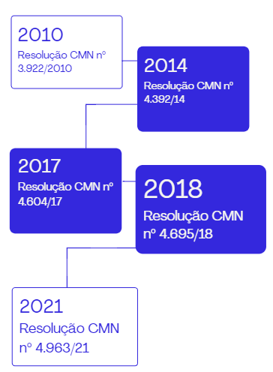


2 – EVOLUÇÃO DAS NORMAS
Lei nº 9.717,de 27 de novembro de 1998 (*)
Resolução CMN nº 2.652/99 – de 24/09/99 a 31/10/04;
Resolução CMN nº 3.244/04 – de 01/01/04 a 29/10/07;
Resolução CMN nº 3.506/07 – de 30/10/07 a 27/09/09;
Resolução CMN nº 3.790/09 – de 28/09/09 a 28/11/10;
Resolução CMN nº 3.922/10 – de 29/11/10 a 02/01/22;
Resolução CMN nº 4.963/21 – desde 03/01/22.
EC 103/19;
Lei 13.846/19;
Portaria nº 9.907/20.
Lei 9.717/98 (*)
Art. 6º Fica facultada à União, aos Estados, ao Distrito Federal e aos Municípios, a constituição de fundos integrados de bens, direitos e ativos, com finalidade previdenciária, desde que observados os critérios de que trata o artigo 1º e, adicionalmente, os seguintes preceitos:
(...)
IV - aplicação de recursos, conforme estabelecido pelo Conselho Monetário Nacional;

Slide 5

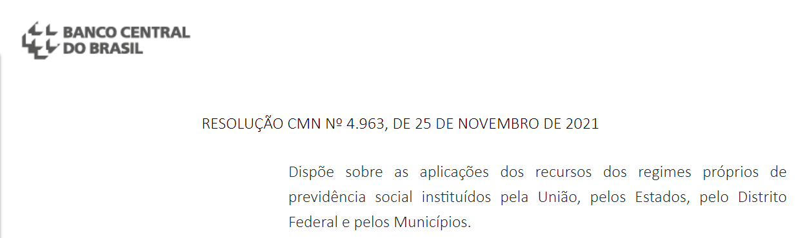


3 - MARCO NORMATIVO
Indução das boas práticas de gestão
Governança
Controles Internos
Gestão de Riscos

Slide 6
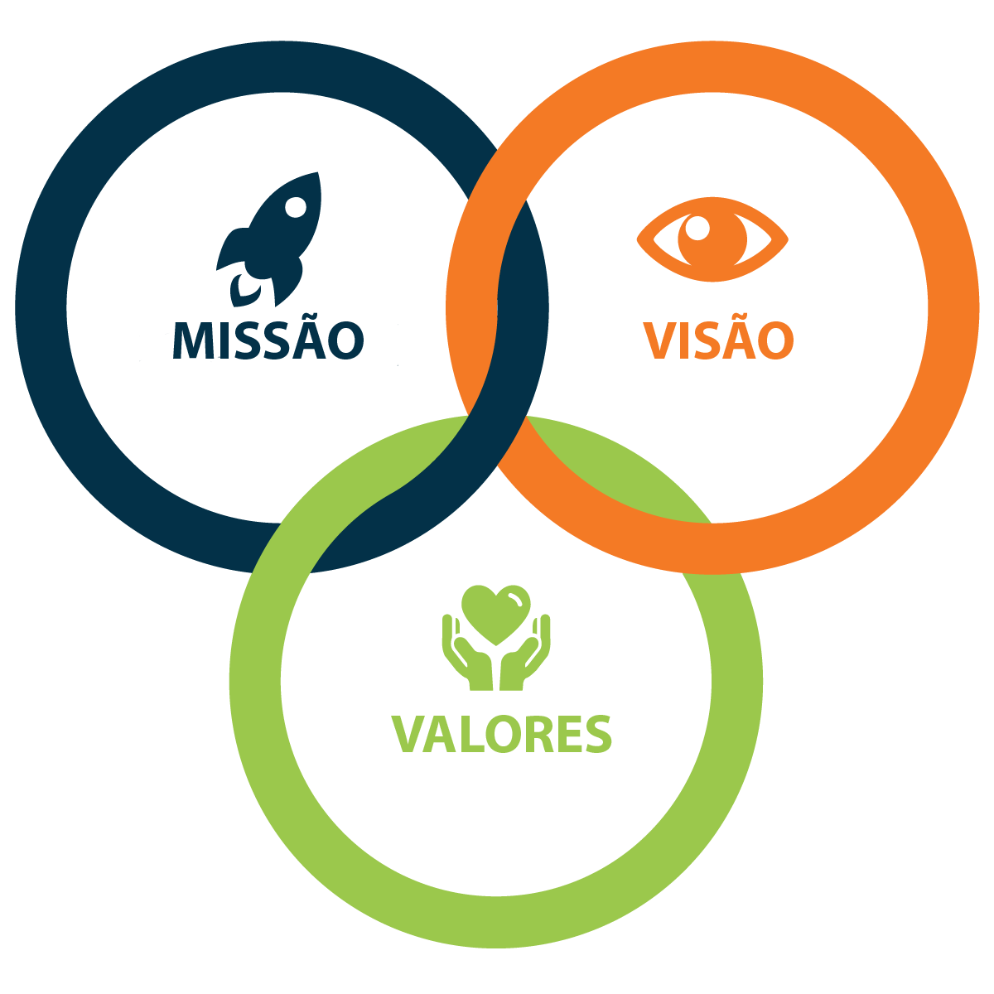
3 - MARCO NORMATIVO
MISSÃO
O propósito de a organização existir. É sua razão de ser.
VISÃO
É a situação em que a empresa deseja chegar (em período definido de tempo).
VALORES
São os ideais de atitude, comportamento e resultados que devem estar presentes nos colaboradores e nas relações da organização com seus clientes, fornecedores e parceiros.

Slide 7


3 - MARCO NORMATIVO
EQUILÍBRIO FINANCEIRO E ATUARIAL
Financeiro: fluxo de caixa = receitas arrecadadas suficientes para custear a cobertura das despesas.
Atuarial: contribuições devem ser suficientes para custear os benefícios futuros assegurados pelo RPPS.
Princípio Constitucional Basilar
Art. 40, CF
O regime próprio de previdência social dos servidores titulares de cargos efetivos terá caráter contributivo e solidário, mediante contribuição do respectivo ente federativo, de servidores ativos, de aposentados e de pensionistas, observados critérios que preservem o equilíbrio financeiro e atuarial.
Art. 40, § 22, CF
Vedada a instituição de novos regimes próprios de previdência social, lei complementar federal estabelecerá, para os que já existam, normas gerais de organização, de funcionamento e de responsabilidade em sua gestão, dispondo, entre outros aspectos, sobre:
(...)
IV – definição de equilíbrio financeiro e atuarial

Slide 8
3 - MARCO NORMATIVO
EQUILÍBRIO FINANCEIRO E ATUARIAL
Art. 1º, Lei 9.717/98
Os regimes próprios de previdência social dos servidores públicos da União, dos Estados, do Distrito Federal e dos Municípios, dos militares dos Estados e do Distrito Federal deverão ser organizados, baseados em normas gerais de contabilidade e atuária, de modo a garantir o seu equilíbrio financeiro e atuarial, observados os seguintes critérios...
Art. 6º, §§ 1º e 2º, Res. CMN 4.963/21
§ 1º As aplicações e a continuidade dos investimentos nos ativos de que trata o art. 3º deverão observar a compatibilidade dos ativos investidos com os prazos, montantes e taxas das obrigações atuariais presentes e futuras do regime próprio de previdência social, com o objetivo de manter o equilíbrio econômico-financeiro entre ativos e passivos do regime.
§ 2º Para garantir a compatibilidade de que trata o § 1º, OS RESPONSÁVEIS PELA GESTÃO do regime próprio de previdência social devem:
I - manter procedimentos e controles internos formalizados para a gestão do risco de liquidez das aplicações de forma que os recursos estejam disponíveis na data do pagamento dos benefícios e demais obrigações do regime;
II - realizar o acompanhamento dos fluxos de pagamentos dos ativos, assegurando o cumprimento dos prazos e dos montantes das obrigações do regime, independentemente de tratar-se de gestão própria ou por entidade autorizada e credenciada de que trata o art. 21.

Slide 9
4 – PONTOS DA RESOLUÇÃO
I. Disposições Iniciais
Princípios e Diretrizes;
Responsáveis pela gestão.
II. Alocação dos Recursos e da Política de Investimentos
Alocação de recursos (segmentos passíveis de aplicação e condições gerais);
Política de Investimentos (instrumento de planejamento, controle e monitoramento).
III. Segmentos de Aplicação e Limites
Explicação de cada um dos segmentos de aplicação, com respectivos limites (escala de riscos).
IV. Limites Gerais e da Gestão
Limites globais, por gestão etc.
V. Disposições Gerais
Custodiante e outras contratações;
Registro de títulos e valores mobiliários;
Controle de disponibilidades financeiras;
Enquadramentos;
Vedações.

Slide 10

4 – PONTOS DA RESOLUÇÃO – Disposições Gerais
Princípios + Responsáveis pela Gestão
Qual a Motivação?
Art. 6º, parágrafo único, Lei 9.717/98
Parágrafo único. No estabelecimento das condições e dos limites para aplicação dos recursos dos regimes próprios de previdência social, na forma do inciso IV do caput deste artigo, o Conselho Monetário Nacional deverá considerar, entre outros requisitos:
I - a natureza pública das unidades gestoras desses regimes e dos recursos aplicados, exigindo a observância dos princípios de SEGURANÇA, PROTEÇÃO e PRUDÊNCIA FINANCEIRA;
II - a necessidade de exigência, em relação às instituições públicas ou privadas que administram, direta ou indiretamente por meio de fundos de investimento, os recursos desses regimes, da observância de critérios relacionados a boa qualidade de gestão, ambiente de controle interno, histórico e experiência de atuação, solidez patrimonial, volume de recursos sob administração e outros destinados à mitigação de riscos.

Slide 11
4 – PONTOS DA RESOLUÇÃO – Disposições Gerais
Princípios + Responsáveis pela Gestão
Art. 1º, §1º, Resolução CMN 4.963/21
Na aplicação dos recursos de que trata esta Resolução, os RESPONSÁVEIS PELA GESTÃO do regime próprio de previdência social devem:
I - observar os princípios de segurança, rentabilidade, solvência, liquidez, motivação, adequação à natureza de suas obrigações e transparência;
II - exercer suas atividades com boa fé, lealdade e diligência;
III - zelar por elevados padrões éticos;
IV - adotar regras, procedimentos e controles internos que visem garantir o cumprimento de suas obrigações, respeitando a política de investimentos estabelecida, observados os segmentos, limites e demais requisitos previstos nesta Resolução e os parâmetros estabelecidos nas normas gerais de organização e funcionamento desses regimes, em regulamentação da Secretaria de Previdência;
V - realizar com diligência a seleção, o acompanhamento e a avaliação de prestadores de serviços contratados;
VI - realizar o prévio credenciamento, o acompanhamento e a avaliação do gestor e do administrador dos fundos de investimento e das demais instituições escolhidas para receber as aplicações, observados os parâmetros estabelecidos de acordo com o inciso IV.

Slide 12
4 – PONTOS DA RESOLUÇÃO – Disposições Gerais
Conselho Deliberativo
Conselho Fiscal
Diretoria Executiva
Comitê de Investimentos
Responsáveis pela Gestão
Participantes do mercado de títulos e valores mobiliários (distribuição, intermediação e administração dos ativos);
Consultores e outros profissionais (análise, assessoramento e decisório sobre as aplicações dos RPPS).
Gestor de Recursos
Art. 1º, §§ 4º e 5º , Resolução CMN 4.963/21
§ 4º Entendem-se por RESPONSÁVEIS PELA GESTÃO, para fins desta Resolução, as pessoas que participam do processo de análise, de assessoramento e decisório sobre a aplicação dos recursos dos regimes próprios de previdência social e os participantes do mercado de títulos e valores mobiliários no que se refere à distribuição, intermediação e administração dos ativos aplicados por esses regimes.
§ 5º INCLUEM-SE NO ROL de pessoas previstas no § 4º, na medida de suas atribuições, os gestores, dirigentes e membros dos conselhos e órgãos colegiados de deliberação, de fiscalização ou do comitê de investimentos do regime próprio de previdência social, os consultores e outros profissionais que participem do processo de análise, de assessoramento e decisório sobre a aplicação dos recursos do regime próprio de previdência social, diretamente ou por intermédio de pessoa jurídica contratada e os agentes que participam da distribuição, intermediação e administração dos ativos aplicados por esses regimes.

Slide 13

4 – PONTOS DA RESOLUÇÃO – Disposições Gerais
Responsáveis pela Gestão
Art. 1º, § 6º, Resolução CMN 4.963/21
§ 6º O regime próprio de previdência social deve definir claramente a separação de responsabilidades de todos os agentes que participem do processo de análise, avaliação, gerenciamento, assessoramento e decisão sobre a aplicação dos recursos, inclusive com a definição das alçadas de decisão de cada instância.
Por que é importante essa definição?
Art. 8º-A, Lei 9.717/98
Art. 8º-A Os dirigentes do ente federativo instituidor do regime próprio de previdência social e da unidade gestora do regime e os demais responsáveis pelas ações de investimento e aplicação dos recursos previdenciários, inclusive os consultores, os distribuidores, a instituição financeira administradora da carteira, o fundo de investimentos que tenha recebido os recursos e seus gestores e administradores serão solidariamente responsáveis, na medida de sua participação, pelo ressarcimento dos prejuízos decorrentes de aplicação em desacordo com a legislação vigente a que tiverem dado causa.

Slide 14


4 – PONTOS DA RESOLUÇÃO – Disposições Gerais
Responsáveis pela Gestão
Contratação de prestadores de serviços exime responsabilidade?
NÃO!!
Art. 24, §§ 1º, 2º e 3º, Res. 4.963/21
§ 1º O regime próprio de previdência social deverá manter política de contratação e monitoramento periódico dos prestadores de serviço, de forma a verificar, no mínimo, que os prestadores cumprem, satisfatoriamente:
I - os requisitos e condições estabelecidos na legislação aplicável;
II - as condições, exigências e finalidades estabelecidas no contrato.
§ 2º O regime próprio de previdência social deve avaliar a capacidade técnica e potenciais conflitos de interesse de seus prestadores de serviços e das pessoas que participam do processo decisório, inclusive por meio de assessoramento.
§ 3º O conflito de interesse será configurado em quaisquer situações em que possam ser identificadas ações que não estejam alinhadas aos objetivos do regime próprio de previdência social independentemente de obtenção de vantagem para si ou para outrem, da qual resulte ou não prejuízo.

Slide 15

5 – PONTOS DA RESOLUÇÃO – Alocação dos Recursos e Política de Investimentos
Segmentos de aplicação
I - renda fixa;
II - renda variável;
III - investimentos no exterior;
IV - investimentos estruturados;
V - fundos imobiliários;
VI - empréstimos consignados.
Melhor distribuição dos segmentos:
Facilidade de credenciamento
Melhor condição de comparação de fundos de mesma classe
Art. 2º, §2º, Res. CMN 4.963/21
§ 2º Os fundos de investimento objeto de aplicação por parte dos regimes próprios de previdência social devem ser registrados na Comissão de Valores Mobiliários, e os investimentos por eles realizados, inclusive por meio de cotas de fundos de investimento, devem observar os requisitos dos ativos financeiros estabelecidos nesta Resolução.

Slide 16

4 – PONTOS DA RESOLUÇÃO – Alocação dos Recursos e Política de Investimentos
Política de Investimentos: o que é?
“A Política de Investimentos é um dos processos estratégicos do RPPS, pois a adequada administração dos ativos é fundamental para que se assegure a sua sustentabilidade”.
Estratégia de Alocação
Modelo de Gestão do RPPS
Parâmetro de rentabilidade perseguido (compatibilidade com o perfil das obrigações)
Metodologia e critérios para análise prévia dos riscos + diretrizes para controle e monitoramento
Plano de Contingência
Metodologia e critérios para avaliação e acompanhamento do retorno esperado
“A Política de Investimentos (ou Plano Anual de Investimentos) não se limita à obrigatoriedade de elaboração de um documento anual, mas se constitui em importante instrumento de planejamento, por definir o índice referencial de rentabilidade a ser buscado pelos gestores no exercício seguinte, estabelecer estratégias de alocação, diretrizes e metas de investimentos, bem como permitir monitorar ao longo do ano, por meio de relatórios de acompanhamento, os resultados que forem sendo alcançados durante a sua execução”.
(Manual do Pró-Gestão, p. 32)*.
Resolução CMN 4.963/21
Arts. 4º e 5º

Slide 17

4 – PONTOS DA RESOLUÇÃO – Alocação dos Recursos e Política de Investimentos
Política de Investimentos: definição dos parâmetros de rentabilidade perseguidos e riscos associados
“Os riscos financeiros são os atrelados às possíveis perdas nos mercados financeiros. São os riscos decorrentes das flutuações de diversas variáveis financeiras que podem modificar o desempenho dos investimentos feitos, afetando principalmente o fluxo de caixa dos investimentos”. (LIMA, 2018, p. 7)*.
Riscos Financeiros
RISCO DE MERCADO
RISCO DE CRÉDITO
RISCO DE LIQUIDEZ
RISCO OPERACIONAL
RISCO LEGAL
Risco de taxa de juros;
Risco da taxa de câmbio;
Risco de commodities;
Risco de ações;
Risco de derivativos;
Risco de concentração de investimentos.
Risco de inadimplência;
Risco de degradação de crédito;
Risco soberano.
Risco de liquidez de ativos;
Risco de fluxo de caixa.
Risco de fraude;
Risco de equipamentos;
Risco de qualificação;
Risco de erro não intencional;
Risco de modelagem;
Risco de imagem;
Risco de obsolescência;
Risco de catástrofes.
Risco de legislação;
Risco tributário;
Risco de contrato.
Os riscos com maior impacto e probabilidade de ocorrência, para o RPPS devem ser o principal foco de análise!
* LIMA, F.G. Análise de riscos. São Paulo: Atlas, 2018.

Slide 18
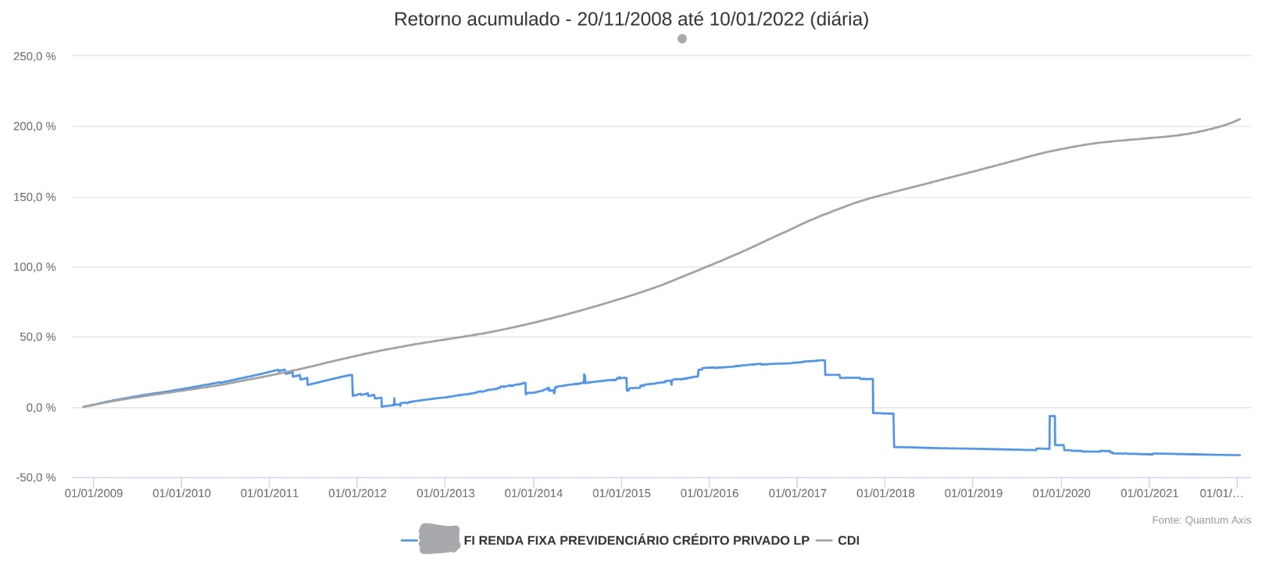
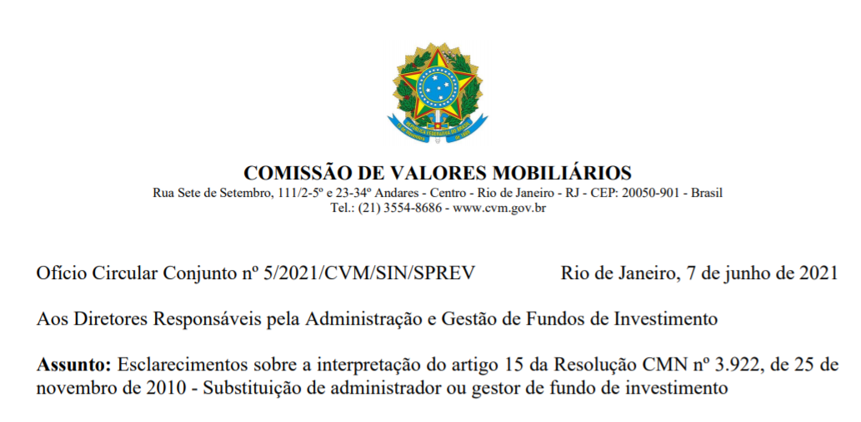
4 – PONTOS DA RESOLUÇÃO – Alocação dos Recursos e Política de Investimentos
Política de Investimentos: plano de contingência
DEVER DE DILIGÊNCIA
Art. 4º, VIII, Res. CMN 4.963/21
Art. 4º Os responsáveis pela gestão do regime próprio de previdência social, antes do exercício a que se referir, deverão definir a política anual de aplicação dos recursos de forma a contemplar, no mínimo:
(...)
VIII - o plano de contingência, a ser aplicado no exercício seguinte, com as medidas a serem adotadas em caso de descumprimento dos limites e requisitos previstos nesta Resolução e dos parâmetros estabelecidos nas normas gerais dos regimes próprios de previdência social, de excessiva exposição a riscos ou de potenciais perdas dos recursos.

Slide 19

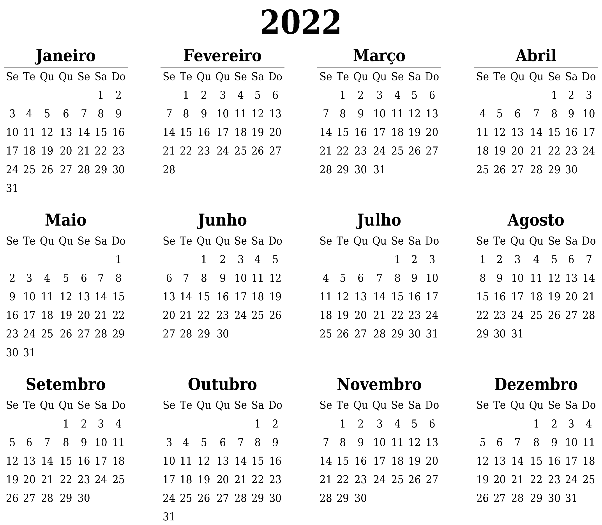
4 – PONTOS DA RESOLUÇÃO – Alocação dos Recursos e Política de Investimentos
Política de Investimentos: resumindo...
CONSELHO DELIBERATIVO
MANDATO
(Aprova a PI)
Diretoria Executiva
Gestor de Recursos
Comitê de Investimentos
PRESTAÇÃO DE CONTAS
CONSELHO FISCAL
EXECUÇÃO

Slide 20
4 – PONTOS DA RESOLUÇÃO – Alocação dos Recursos e Política de Investimentos
Política de Investimentos é algo estático?
Política de Investimentos (Planejamento)
Gestão dos Investimentos (Execução)
Avaliação, monitoramento e controle dos riscos
Prestação de Contas (Accountability)
Análise Macro das aplicações dos RPPS
NÃO!!
Art. 1º, § 7º, Res. CMN 4.963/21
§ 7º O regime próprio de previdência social deverá manter registro, por meio digital, de todos os documentos que suportem a tomada de decisão na aplicação de recursos.
Art. 1º, V, e §3º, Portaria 519/11
V - elaborar relatórios detalhados, no mínimo, trimestralmente, sobre a rentabilidade, os riscos das diversas modalidades de operações realizadas nas aplicações dos recursos do RPPS e a aderência à política anual de investimentos e suas revisões e submetê-los às instâncias superiores de deliberação e controle
§3º: O relatório da política anual de investimentos e suas revisões, a documentação que os fundamenta, bem como as aprovações exigidas deverão permanecer à disposição dos órgãos de acompanhamento, supervisão e controle pelo prazo de 10 (dez) anos.

Slide 21
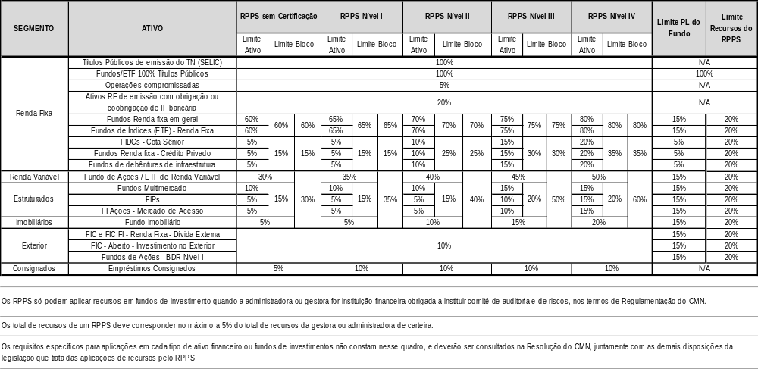
4 – PONTOS DA RESOLUÇÃO – Segmentos de Aplicação e Limites

Slide 22
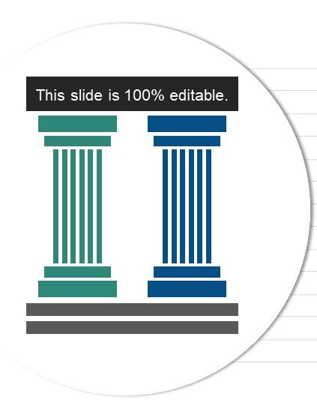

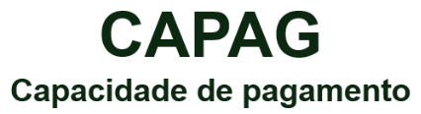
4 – PONTOS DA RESOLUÇÃO – Segmentos de Aplicação e Limites
EMPRÉSTIMOS CONSIGNADOS
Limites de aplicação:
Pró-Gestão RPPS
CAPAG
5% - SEM Pró-Gestão
Volume disponibilizado
10% - COM Pró-Gestão
“nas situações em que o pagamento da remuneração ou dos proventos seja de responsabilidade do ente federativo ou que dependa de suas transferências financeiras mensais”...
Elegíveis aos empréstimos (tomadores)

Slide 23
4 – PONTOS DA RESOLUÇÃO – Limites Gerais e da Gestão
Limite – Recursos do RPPS
Art. 18, parágrafo único, Res. CMN 4.963/21
Art. 18. As aplicações em cotas de um mesmo fundo de investimento, fundo de investimento em cotas de fundos de investimento ou fundo de índice não podem, direta ou indiretamente, exceder a 20% (vinte por cento) das aplicações dos recursos do regime próprio de previdência social.
Parágrafo único. Não se aplica o disposto no caput aos fundos de investimento que apliquem seus recursos exclusivamente em títulos definidos na alínea "a" do inciso I do art. 7º ou em compromissadas lastreadas nesses títulos.
Limite - PL do Fundo de Investimento
Art. 19, §3º, Res. CMN 4.963/21
Art. 19. O total das aplicações dos recursos do regime próprio de previdência social em um mesmo fundo de investimento deverá representar, no máximo, 15% (quinze por cento) do patrimônio líquido do fundo, observado o disposto no art. 16.
§ 3º Não se aplica o disposto neste artigo aos fundos de investimento que apliquem seus recursos exclusivamente em títulos definidos na alínea "a" do inciso I do art. 7º ou em compromissadas lastreadas nesses títulos.

Slide 24
4 – PONTOS DA RESOLUÇÃO – Disposições Gerais
Credenciamento em caso de contratação de serviços de custódia
Art. 23, Res. CMN 4.963/21
Art. 23. Em caso de contratação de serviços de custódia pelo regime próprio de previdência social, deverá ser efetuado o prévio credenciamento de que trata o inciso VI do § 1º do art. 1º, e observada a regulamentação estabelecida pela Comissão de Valores Mobiliários e pelo Banco Central do Brasil.
Controle das disponibilidades financeiras
Art. 23, Res. CMN 4.963/21
Art. 26. Os recursos dos regimes próprios de previdência social, representados por disponibilidades financeiras, devem ser mantidos em contas bancárias ou em depósitos de poupança distintos dos do ente federativo, em instituições financeiras bancárias, públicas ou privadas, devidamente autorizadas a funcionar no País pelo Banco Central do Brasil, controlados e contabilizados de forma segregada dos recursos do ente federativo.
Vedações
Art. 28, X e XI, Res. CMN 4.963/21
X - aplicar recursos em empréstimos de qualquer natureza, ressalvado o disposto no art. 12 desta Resolução;
XI - aplicar recursos diretamente em certificados de operações estruturadas (COE).

Slide 25
4 – PONTOS DA RESOLUÇÃO – Disposições Gerais
Enquadramentos
Art. 27, §2º, Res. CMN 4.963/21
Art. 27. Os regimes próprios de previdência social poderão manter em carteira, por até 180 (cento e oitenta) dias, as aplicações que passem a ficar desenquadradas em relação a esta Resolução, desde que seja comprovado que o desenquadramento foi decorrente de situações involuntárias, para as quais não tenha dado causa, e que o seu desinvestimento ocasionaria, comparativamente à sua manutenção, maiores riscos para o atendimento aos princípios previstos no art. 1º desta Resolução.
(...)
§ 2º As aplicações que apresentem prazos para vencimento, resgate, carência ou para conversão de cotas de fundos de investimento, previstos em seu regulamento, superiores ao previsto no caput, poderão ser mantidas em carteira, durante o respectivo prazo, desde que o regime próprio de previdência social demonstre a adoção de medidas de melhoria da governança e do controle de riscos na gestão das aplicações, conforme regulamentação estabelecida pela Secretaria de Previdência.
Minuta de Portaria...
Regras objetivas de melhoria de governança;
Demonstração de medidas que objetivem recuperação dos ativos ou liquidação do fundo;
Ênfase ao registro contábil;
Demonstração de realização de diligência para responsabilização de quem deu causa.

Slide 26

MINISTÉRIO DO
TRABALHO E PREVIDÊNCIA
OBRIGADO!
LUIZ GONZAGA MADRUGA COELHO FILHO
Auditor Federal de Finanças e Controle da Secretaria do Tesouro Nacional
Coordenador de Investimentos / Subsecretaria dos Regimes Próprios de Previdência Social / Secretaria de Previdência
✉ cgaai.investimentos@economia.gov.br
61 2021-5555

